Slide 1
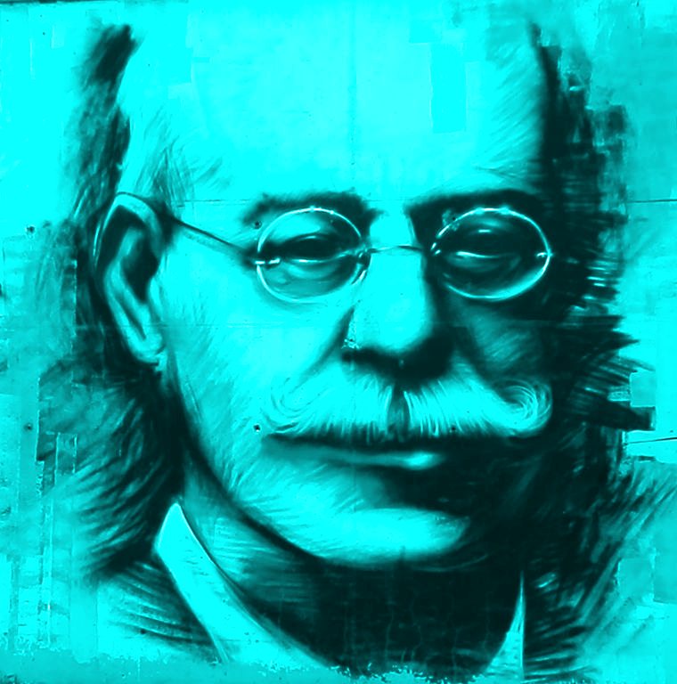


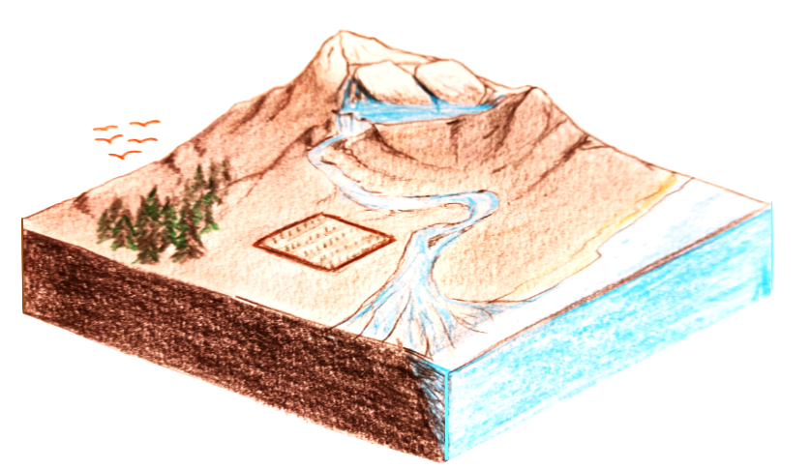
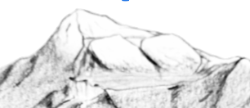
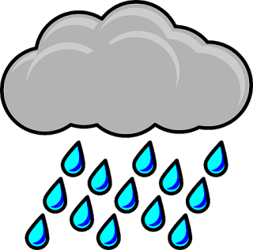
Sesión 1
Aclarando ideas
¿De dónde proceden las aguas continentales y cómo se distribuyen?
A: Al aire va todo el vapor de agua procedente de los mares, de los lagos, de las tierras húmedas; todo lo que produce la respiración y el que se origina en determinadas reacciones químicas frecuentes en la Tierra.
B. Repartida por el aire el agua evaporada y el agua exhalada por las plantas y por los animales, si se enfría se condensa en nubes y…
C. … si la condensación es rápida, se producen lluvias que caen sobre el suelo. En las regiones frías y en los inviernos crudos, el vapor de agua atmosférico produce nieves que se acumulan a veces en cantidad fabulosa, que son permanentes en ciertos lugares y que se funden con los primeros calores primaverales en muchos puntos.
D. Gran parte de la lluvia vuelve a caer en el mar de donde procede, pero aún se calcula que se reparte anualmente por la superficie de las tierras la cantidad de 1200 km cúbicos de agua.
E. Como la rotación del agua, pasando por los tres estados, es continua, corren siempre los ríos, se alimentan los lagos, y el agua que los continentes envían a los mares se compensa con la que de los ríos se difunde por el aire y se precipita por las lluvias y las nieves.”
vapor de agua
nieve
agua
A
agua
agua

Slide 2
E
vapor de agua
C
B
A
A
nieve
D
C
agua
A
A
A
A
agua
agua

